Slide 1
«Моя шаурма»
Игра-симулятор приготовления шаурмы
Сигова Ирина
29/05/2023

Slide 2
流体几何线条莫兰迪风总结汇报商务通用ppt模板
00
Цели и задачи
CONTENTS
02
01
Идея, сюжет
Дизайн
04
03
Разработка
Заключение

Slide 3
01
PART ZERO
Определение целей и задач

Slide 4
01/ Цель
PART ZERO
Создание уникальной и интересной игры, демонстрирующая навыки программирования.

Slide 5
00/ Задачи
3. Разработка
3.1 Выбрать игровой движок
3.2 Разработать архитектуру проекта
3.3 Реализовать игровую логику
3.4 Реализовать GUI
3.5 Добавить звуки, музыку
1. Поиск идеи
1.1 Придумать сюжет
1.2 Определить основные механики игры, геймплей
2. Дизайн
2.1 Определить стиль игры
2.2 Нарисовать наброски
2.3 Нарисовать текстуры

Slide 6
00/ Задачи
4. Тестирование и отладка
4.1 Тестирование игры для обнаружения и исправления ошибок
4.2 Бета-тестирование
4.3 Оптимизация производительности и кода
5. Презентация игры
5.1 Написать документацию
5.2 Сделать презентацию
5.3 Опубликовать игру

Slide 7
01
PART ONE
Идея, сюжет,
жанр

Slide 8
01/ Краткое описание
PART ONE
Краткое описание
Моя шаурма – захватывающий 2D-симулятор приготовления шаурмы. В игре вы становитесь начинающим шаурмистом, которому предстоит встретить покупателей с необычными заказами. Вы управляете процессом приготовления шаурмы: добавление ингредиентов, заворачивание шаурмы и жарка на гриле. Нужно ничего не забыть и приготовить шаурму за ограниченное время, ведь покупатели не будут долго ждать

Slide 9
01/ Сюжет
PART ONE
Сюжет
Вы играете за начинающего шаурмиста, мечта которого – иметь популярный и уютный ларёк шаурмы. Вам предстоит встретить разных покупателей с интересными заказами и приготовить им вкуснейшую шаурму!

Slide 10
01/ Сюжет
PART ONE
Геймплей
Игрок должен успеть приготовить шаурму, пока терпение посетителя не закончится – иначе он уйдет, и уменьшится количество очков. Если количество очков достигнет -200, то игрок проиграет.
Для победы нужно набрать 2000 очков.

Slide 11
01/ Геймплей
PART ONE
Геймплей
Процесс приготовления шаурмы:
Добавление лаваша и ингредиентов
Заворачивание шаурмы
Прожарка до готовности
После этого посетитель оценивает качество обслуживания. За каждый заказ начисляются очки.

Slide 12
02
PART TWO
Дизайн

Slide 13
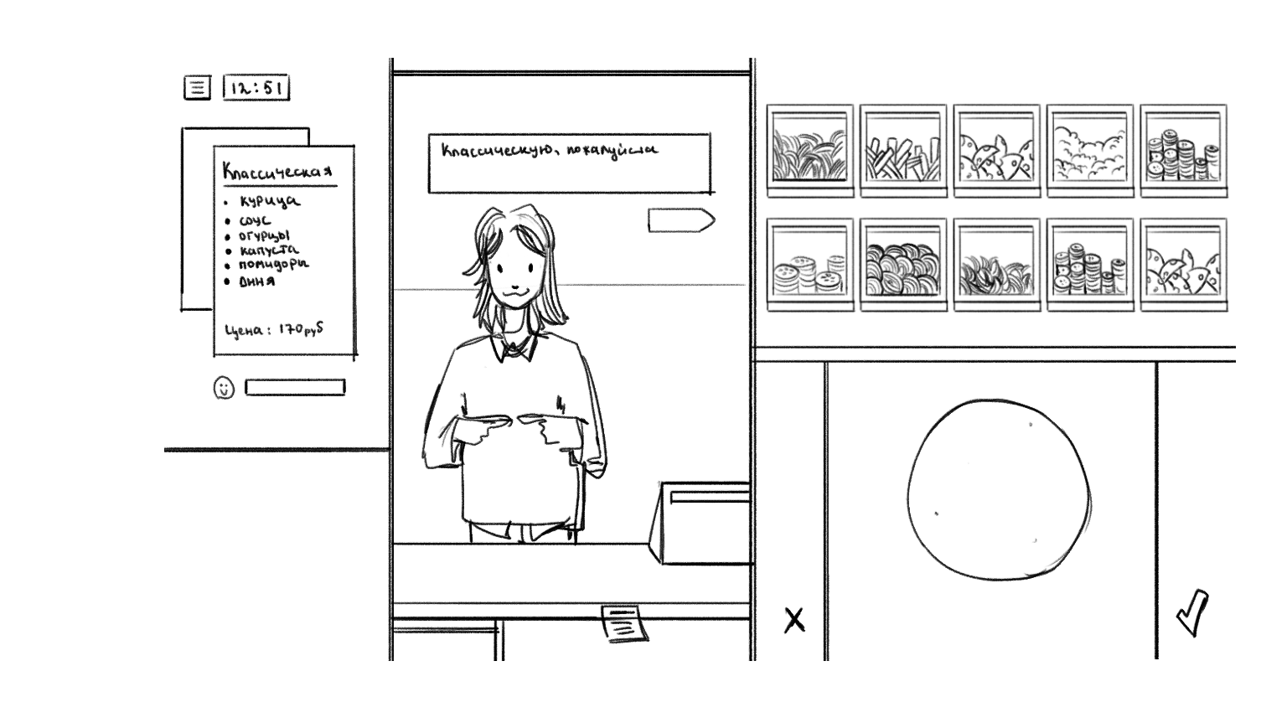
PART TWO
Наброски

Slide 14
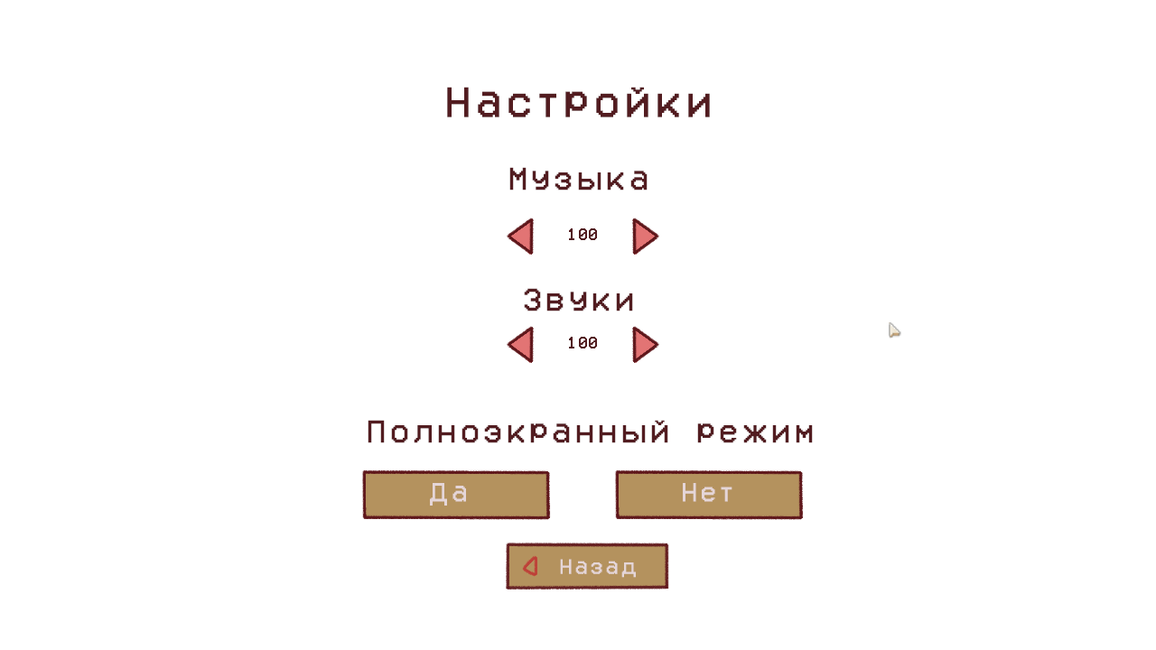
PART TWO
Финальный результат

Slide 15
03
PART THREE
Разработка

Slide 16
PART THREE
Инструментарий
C#
Monogame
Visual Studio
Язык программирования
Фреймворк
Среда разработки

Slide 17
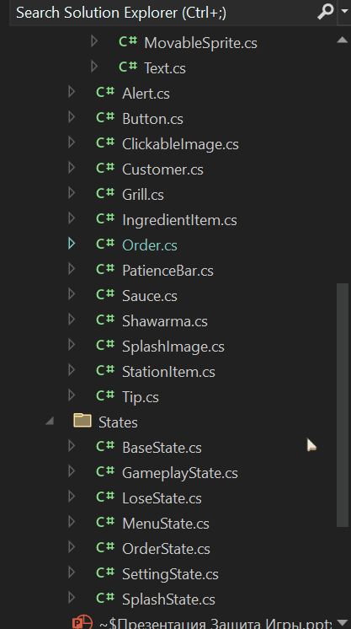
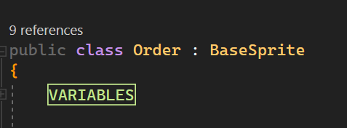
01/ Архитектура проекта
PART THREE
Объектно-ориентированное программирование
При создании игры использовались принципы объектно-ориентированного программирования.: инкапсуляция, наследование, полиморфизм и абстракция. Каждый класс отвечает за одну единственную задачу.

Slide 18
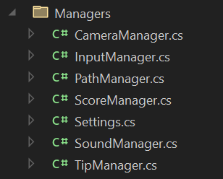
01/ Архитектура проекта
PART THREE
В проекте использовались специальные классы (менеджеры), отвечающие за какой-то элемент игры. Например, класс InputManager отвечает за обработку ввода игрока. Класс SoundManager отвечает за воспроизведние звуков и музыки.

Slide 19
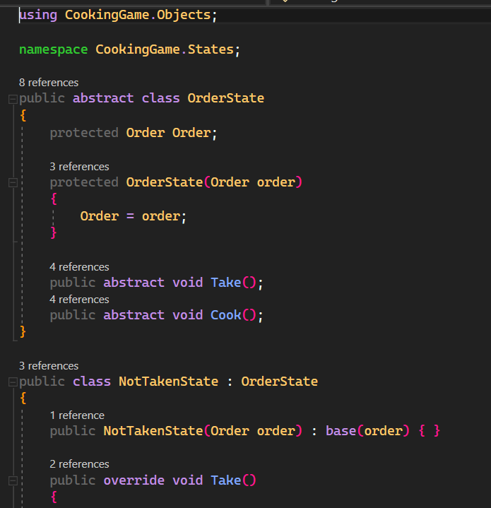
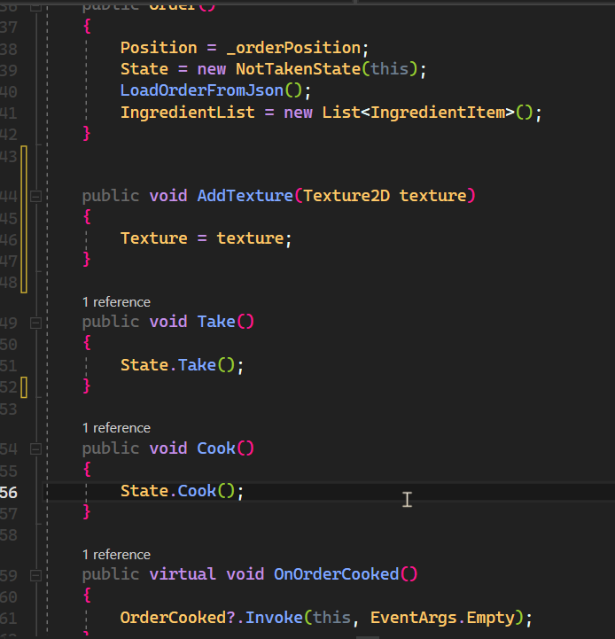
01/ Архитектура проекта
PART THREE
Паттерн «Состояние»
Был использован паттерн программирования "Состояние". Этот паттерн позволяет управлять состояниями заказов и состояниями игры.

Slide 20
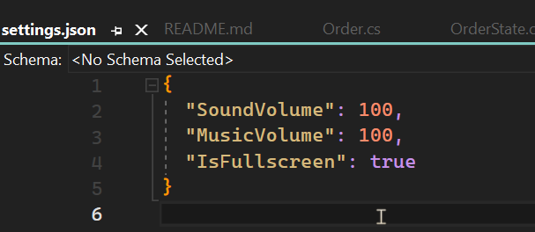
01/ Архитектура проекта
PART THREE
JSON сериализация и десериализация
Рецепты в игре и настройки хранились в формате JSON. JSON-десериализация использовалась для загрузки рецептов и настроек игрока. Для сохранения настроек использовалась JSON-сериализация

Slide 21
04
PART FOUR
Заключение

Slide 22
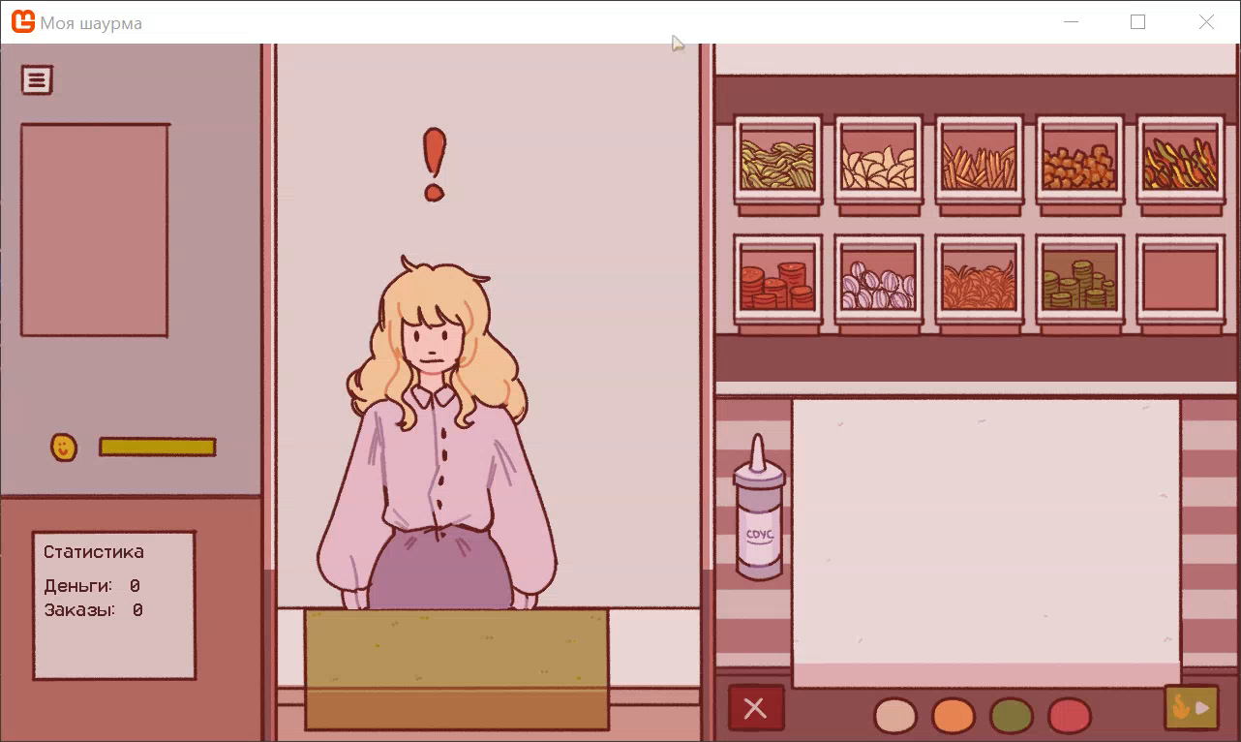
PART FOUR
Видео

Slide 23
PART FOUR
Ссылки для скачивания
GitHub
Google Drive
r103na/CookingGame (github.com)
Моя шаурма (Google Drive)

Slide 24
Спасибо
За внимание
Сигова Ирина
29/05/2023

